Slide 1
MQTT

Slide 2
MQTT
Message Queue Telemetry Transport
Binäres publish-subscribe-Protokoll
Für unzuverlässige Netze mit geringer Brandbreite
Unterschiedliche QoS-Level
Geeignet für IoT – M2M-Kommunikation

Slide 3
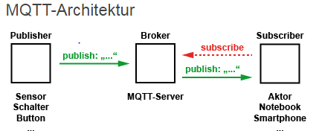
MQTT - Architektur

Slide 4
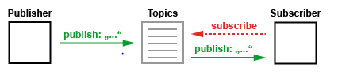
Message Broker
Nimmt Nachrichten von Publishern entgegen -> leitet diese an Subscriber weiter
Broker -> Liste von Subscribern
Nachrichten sind in Themen aufgeteilt – Subscribern abonnieren die Themen -> erhalten die abonnierten Nachrichten
Falls Subscriber offline -> speichert Nachricht -> sendet wieder, wenn Subscriber wieder Online ist

Slide 5
QoS Level
QoS – Quality of Service:
Verschiedene Zuverlässigkeit für Zustellung
QoS Level 0:
‚at most once‘ - MQTT keine garantierte Zustellung von Datenpaketen
QoS Level 1:
‚at least once‘ – Nachricht kommt min. einmal an (garantiert)
QoS Level 2:
‚exactly once‘ – Nachricht kommt genau einmal an

